Slide 1
iOS设计模式 – 责任链

Slide 2
iOS设计模式 – 责任链 — 课程概要
快递分拣中心
责任链模式
对输入文本进行类别检测
对责任链模式的思考

Slide 3
iOS设计模式 – 责任链
快递分拣中心

Slide 4
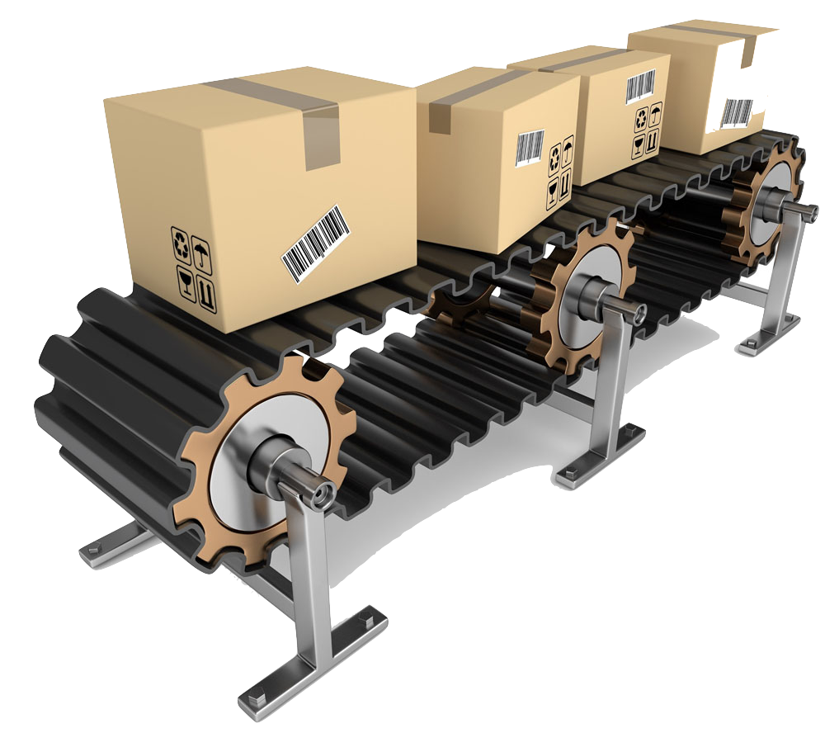
快递分拣中心

Slide 5
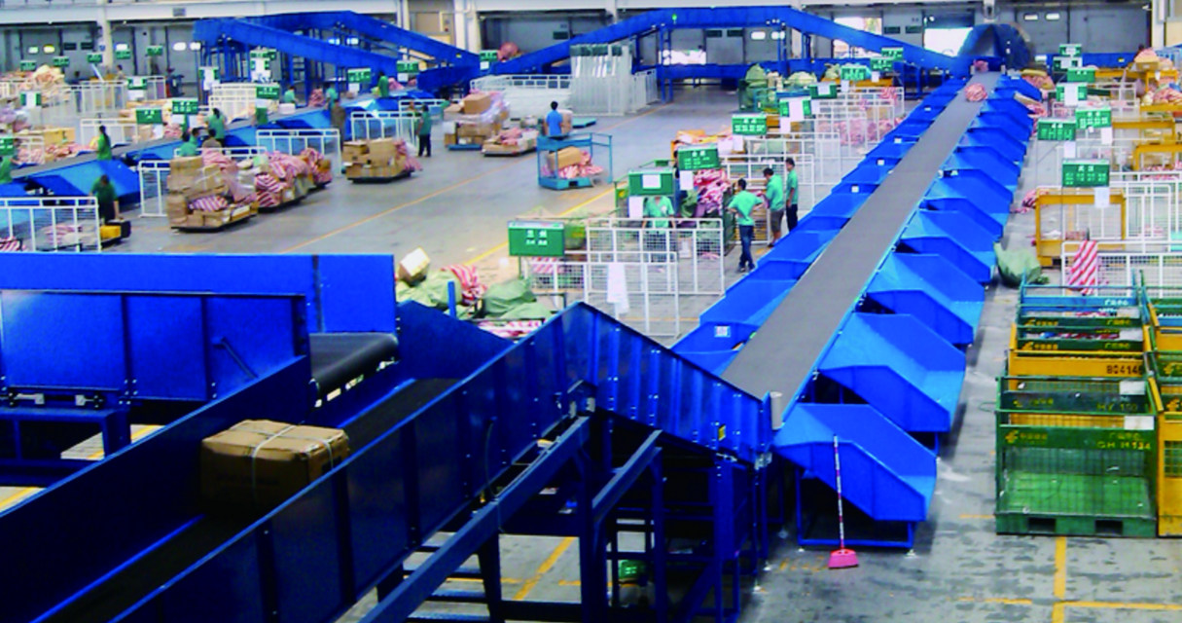
快递分拣中心

Slide 6
快递分拣中心
货物传送带
根据条件分拣货物
划定种类的意义

Slide 7
iOS设计模式 – 责任链
责任链模式

Slide 8
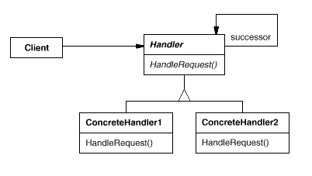
责任链模式

Slide 9
责任链模式
将责任抽象成对象
将责任对象链接起来
处理输入的事件

Slide 10
iOS设计模式 – 责任链
对输入文本进行类别检测

Slide 11
对输入文本进行类别检测
职能分解
设定共有的接口

Slide 12
iOS设计模式 – 责任链
对责任链模式的思考

Slide 13
对责任链模式的思考
常用数据结构的实用价值
责任对象的自由链接组合
设定具体的责任链响应方案

Slide 14
iOS设计模式 – 责任链
本套课程中我们学习了 iOS设计模式中的责任链模式。你应当掌握了以下知识：
职能分解抽象
责任链模式基本原理
如何使用责任链模式
你可以使用所学的知识来重新 review 以前所写的代码，如果想继续提高，你可以继续在极客学院学习 iOS设计模式 – 享元模式。

